Slide 1
MML minor #2
Методы оптимизации

Slide 2
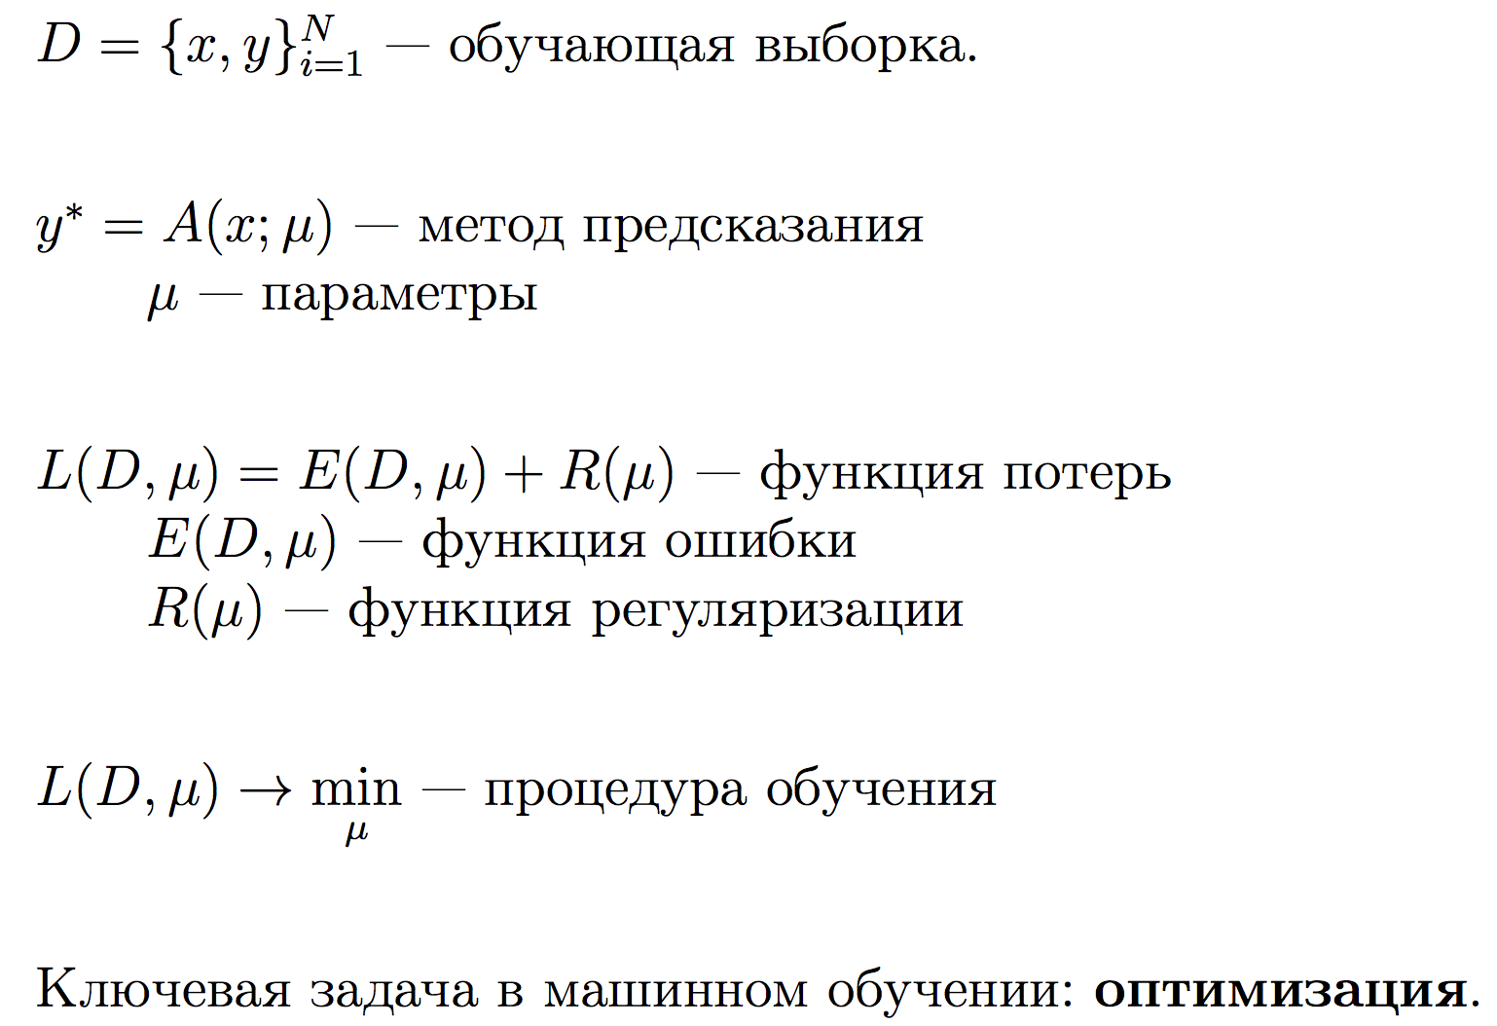
Задача машинного обучения

Slide 3
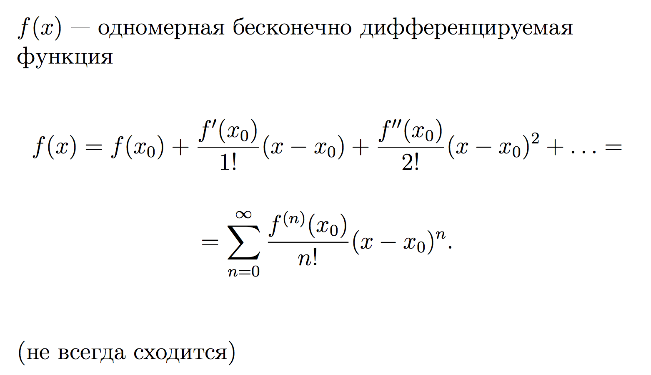
Напоминание: ряд Тейлора

Slide 4
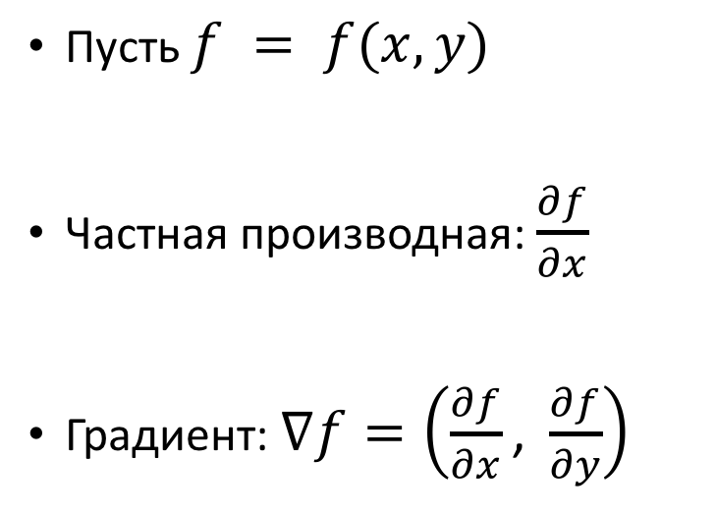
Напоминание: градиент
Пусть $f = f(x, y)$
Частная производная: $\frac{∂f}{∂x}$
Градиент: $∇f=\left(\frac{∂f}{∂x}\text{, }\frac{∂f}{∂y}\right)$

Slide 5
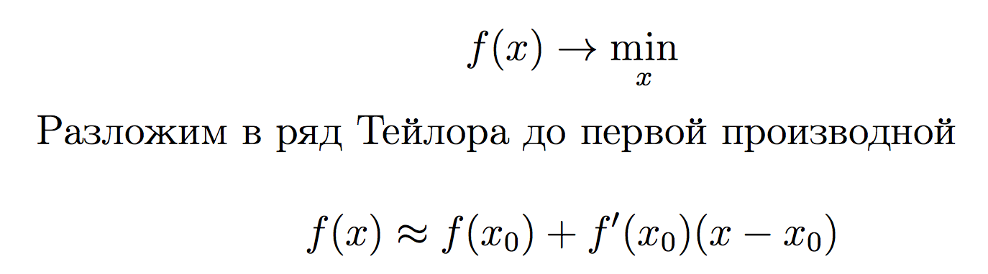
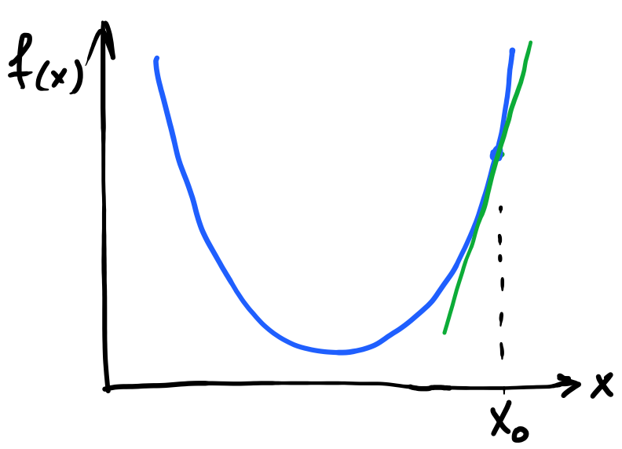
Методы 1 порядка

Slide 6
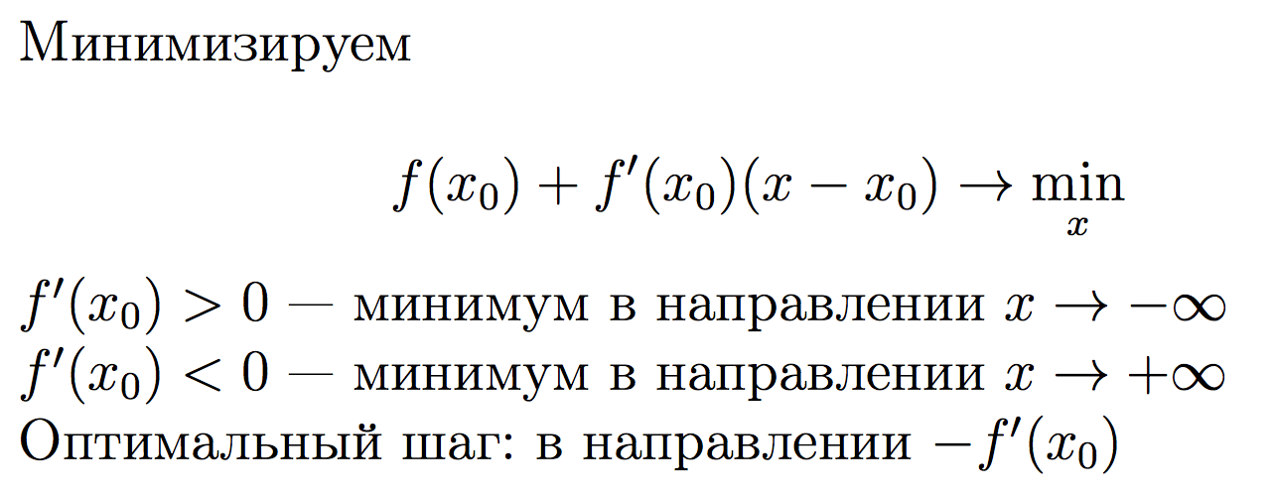
Градиент как направление шага

Slide 7
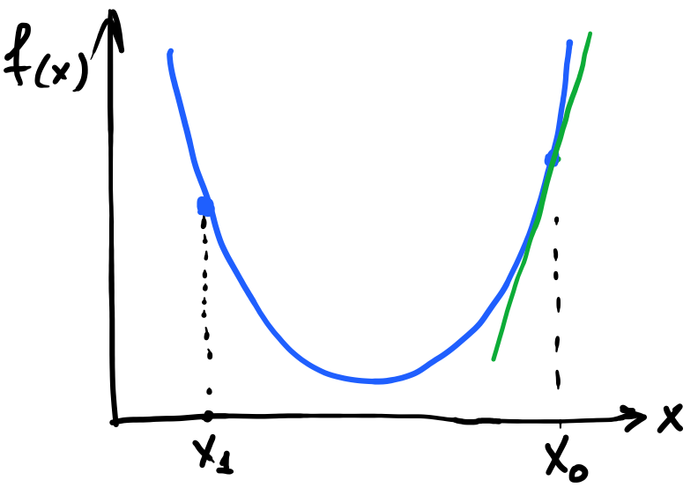
Величина шага?

Slide 8
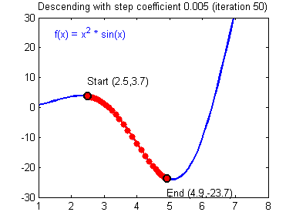
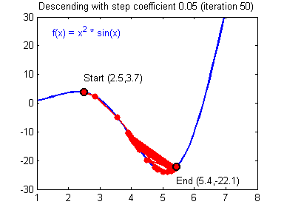
Величина шага?
https://hackernoon.com/life-is-gradient-descent-880c60ac1be8

Slide 9
Как понять что величина шага плохая

Slide 10
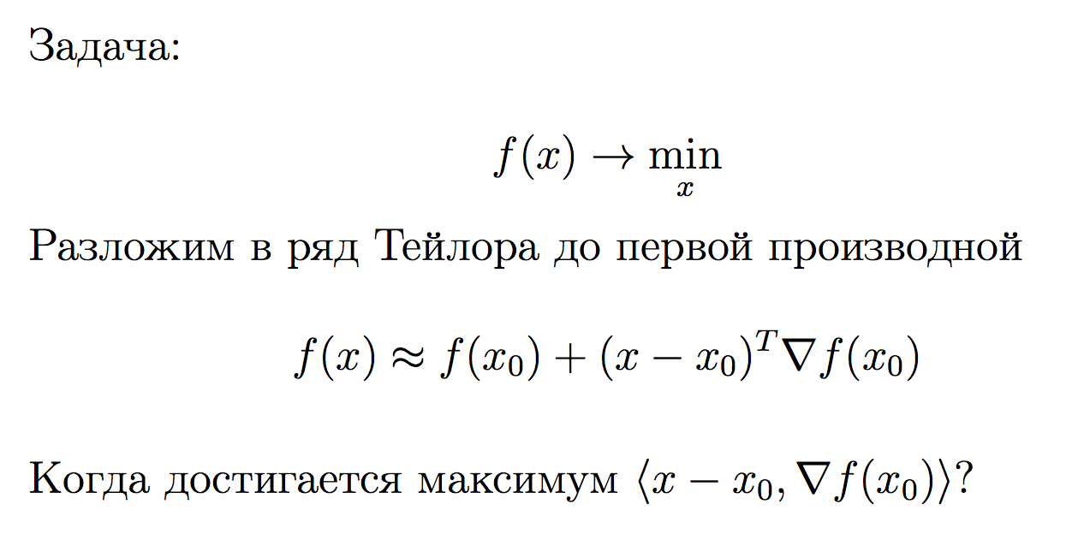
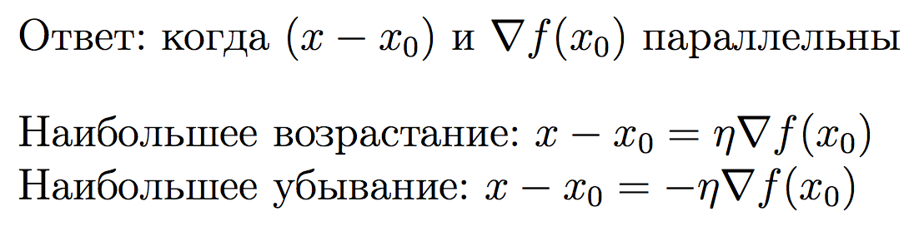
Многомерный случай

Slide 11
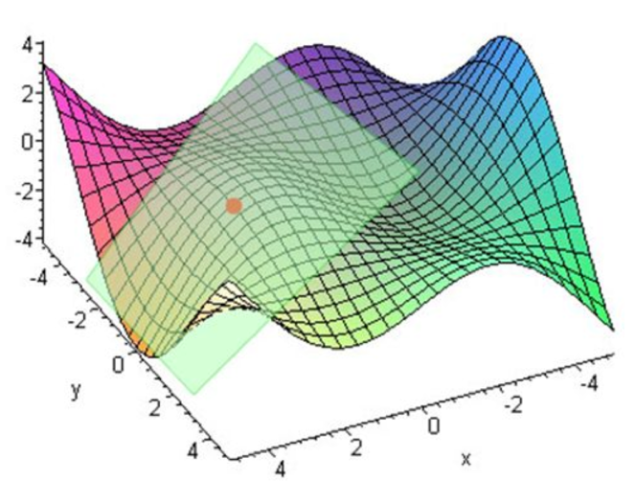
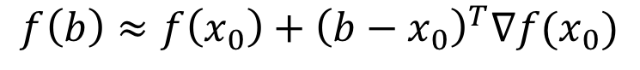
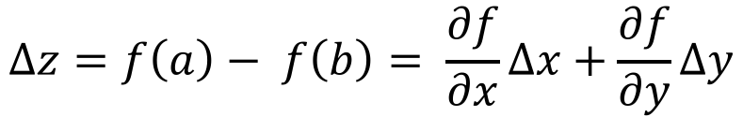
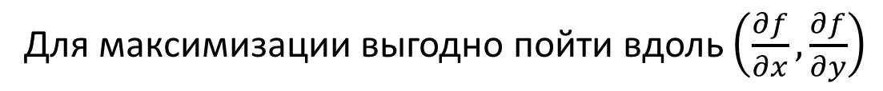
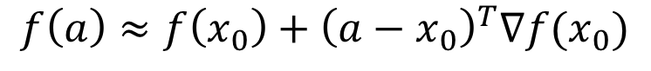
Многомерный случай
$$f\left(a\right)≈f\left(x_{0}\right)+{\left(a−x_{0}\right)}^{T}∇f(x_{0})$$
$$f\left(b\right)≈f\left(x_{0}\right)+{\left(b−x_{0}\right)}^{T}∇f(x_{0})$$
$$Δz=f\left(a\right)− f\left(b\right)= \frac{∂f}{∂x}Δx+\frac{∂f}{∂y}Δy$$
Мы знаем как меняется функция
при небольшом изменении аргументов
Для максимизации выгодно пойти вдоль $\left(\frac{∂f}{∂x},\frac{∂f}{∂y}\right)$

Slide 12
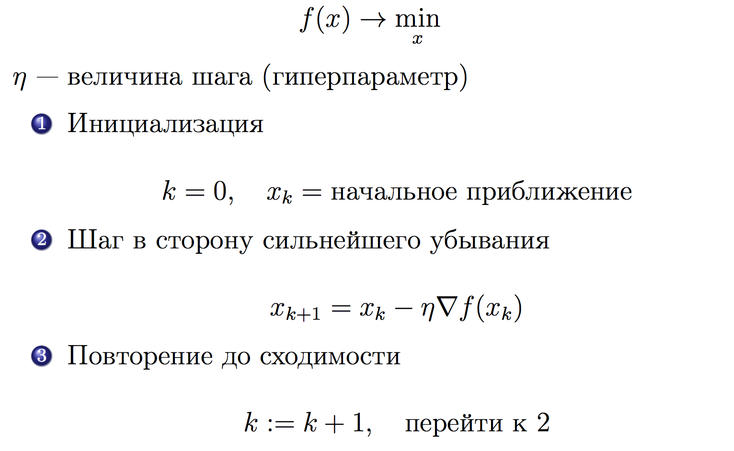
Градиентный спуск (GD)

Slide 13
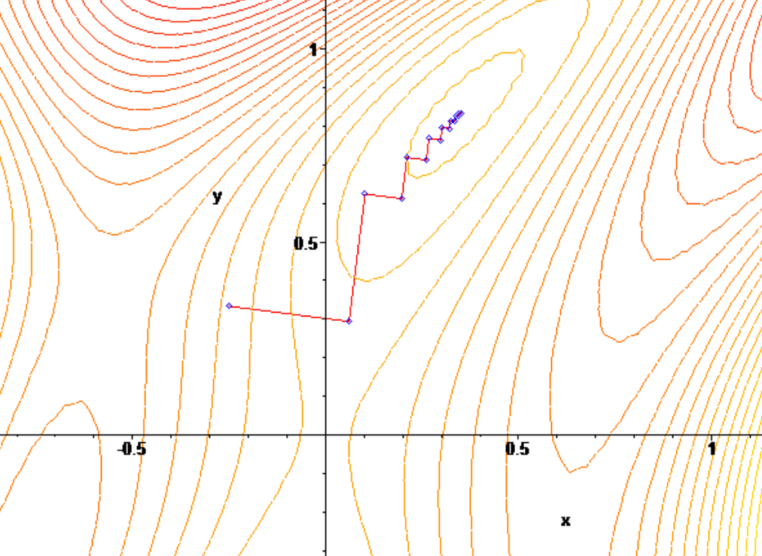
Градиентный спуск: шаги

Slide 14
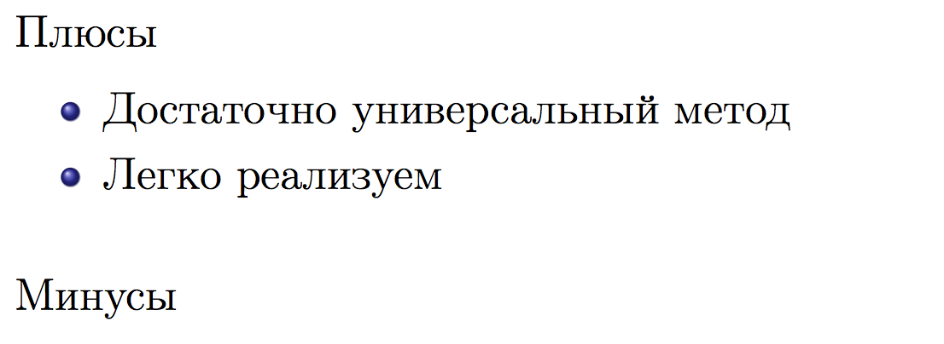
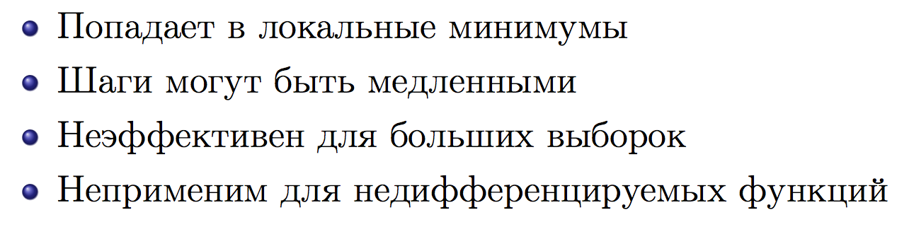
Градиентный спуск

Slide 15
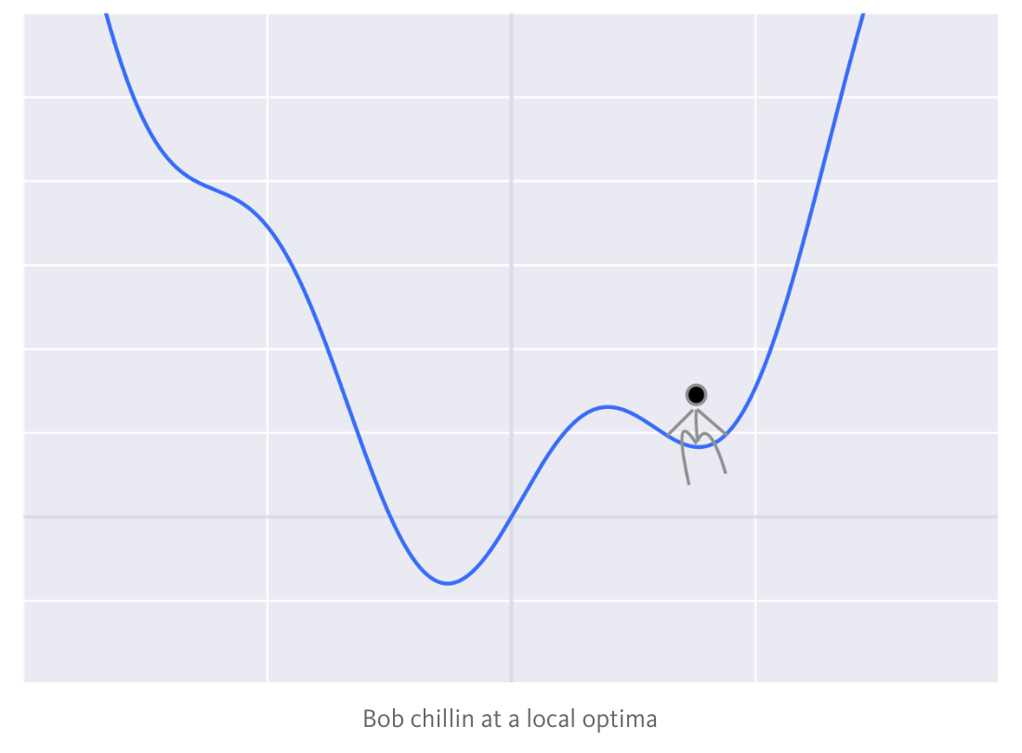
Застревает в локальных минимумах

Slide 16
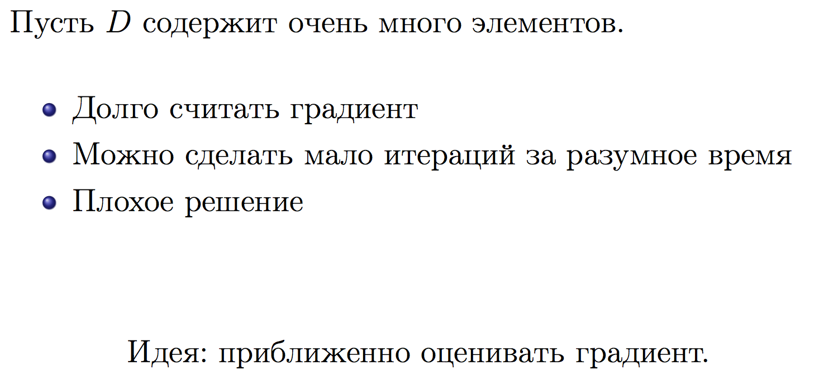
Стохастический градиент

Slide 17
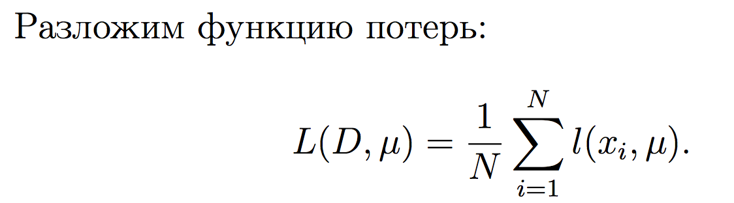
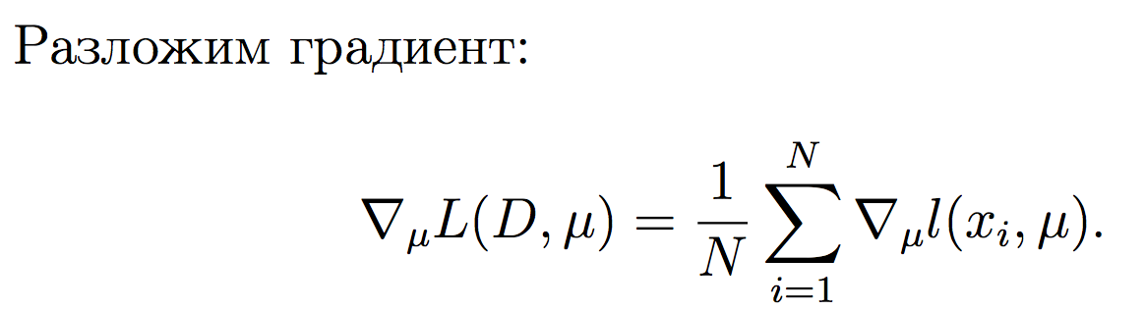
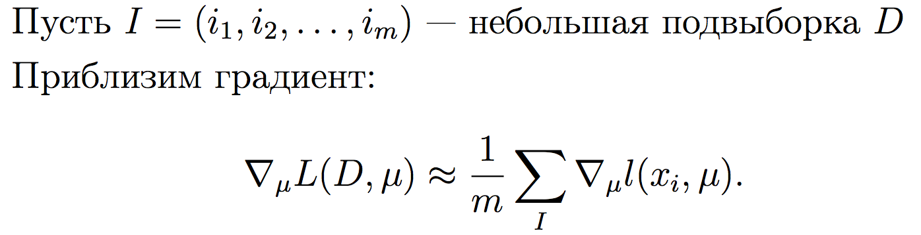
Стохастический градиент

Slide 18
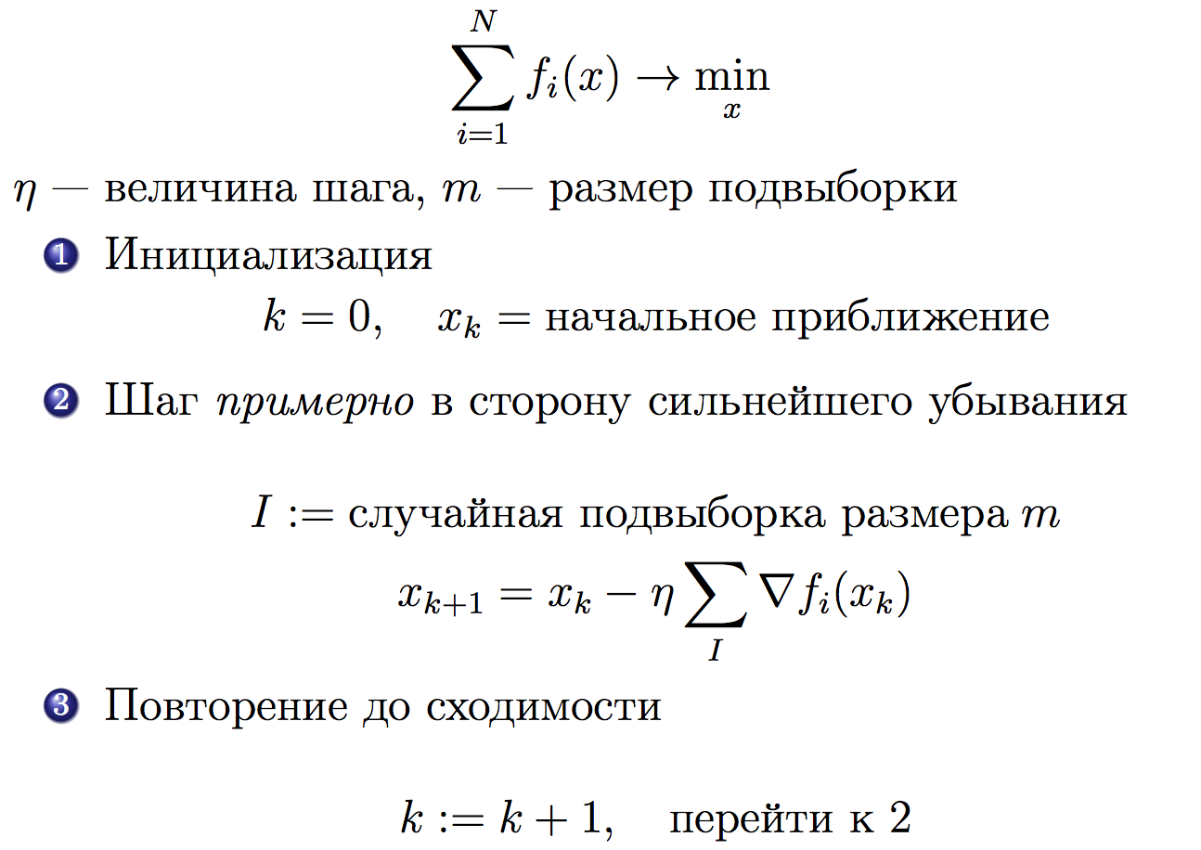
Стохастический градиентный спуск (SGD)

Slide 19
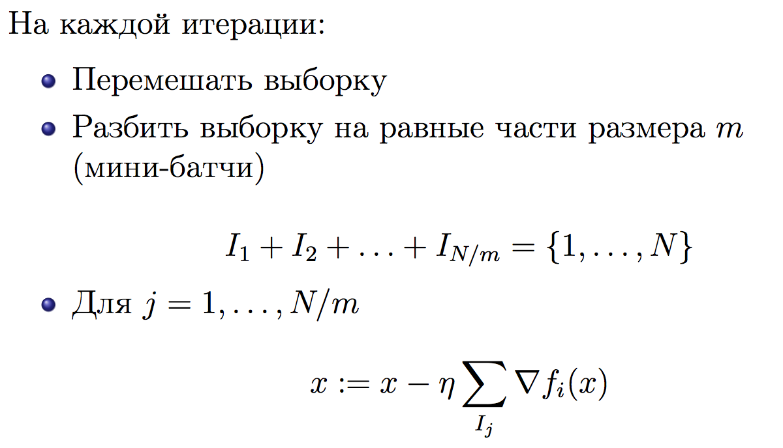
SGD mini-batches

Slide 20
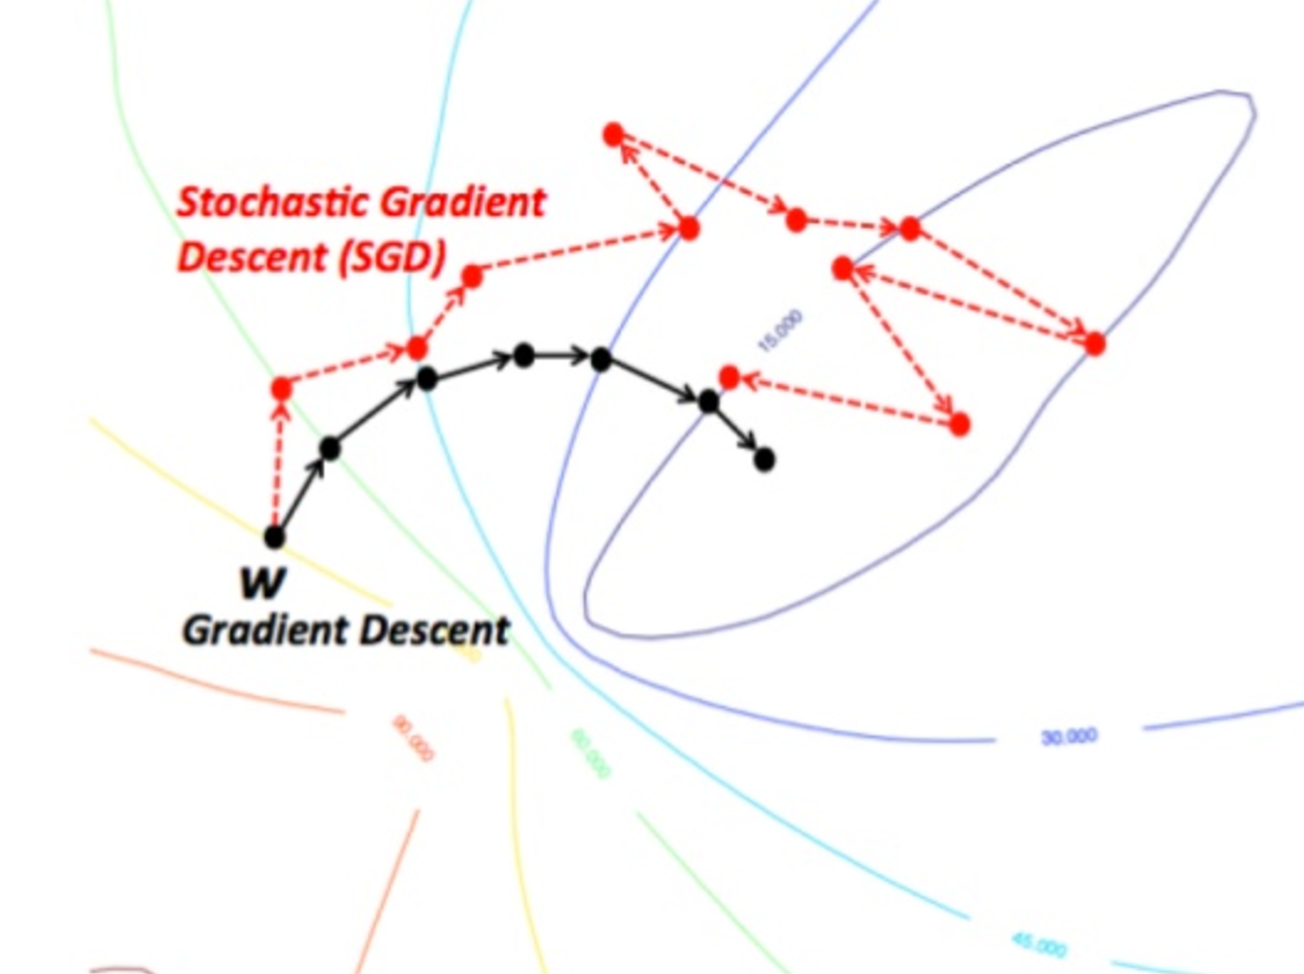
SGD: шаги
Шум в оценке градиента помогает выпрыгивать из локальных оптимумов

Slide 21
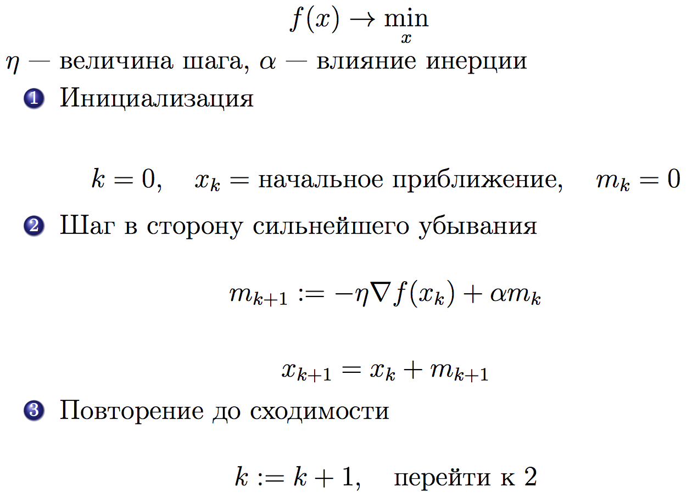
(S)GD + инерция (momentum)

Slide 22
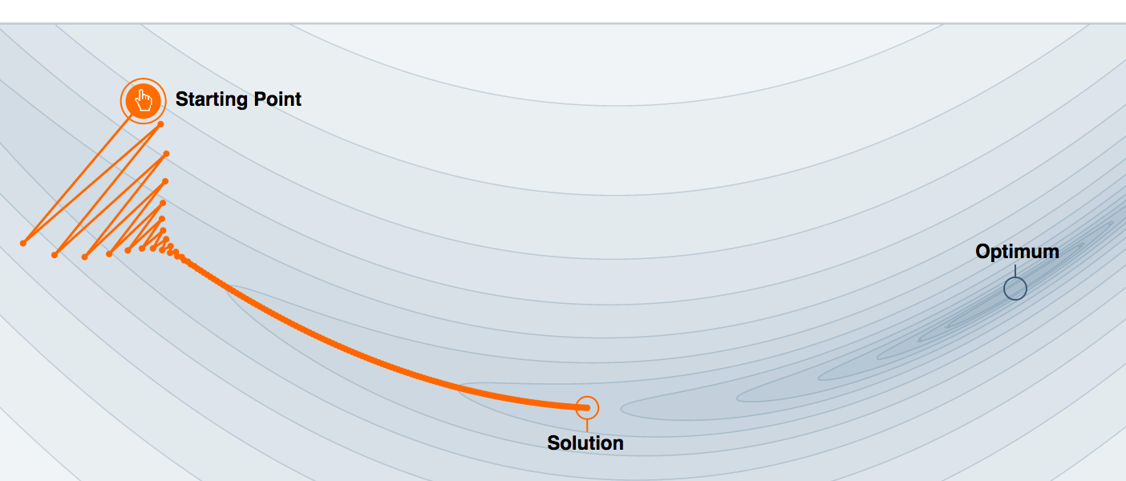
Сходимость без инерции
https://distill.pub/2017/momentum/

Slide 23
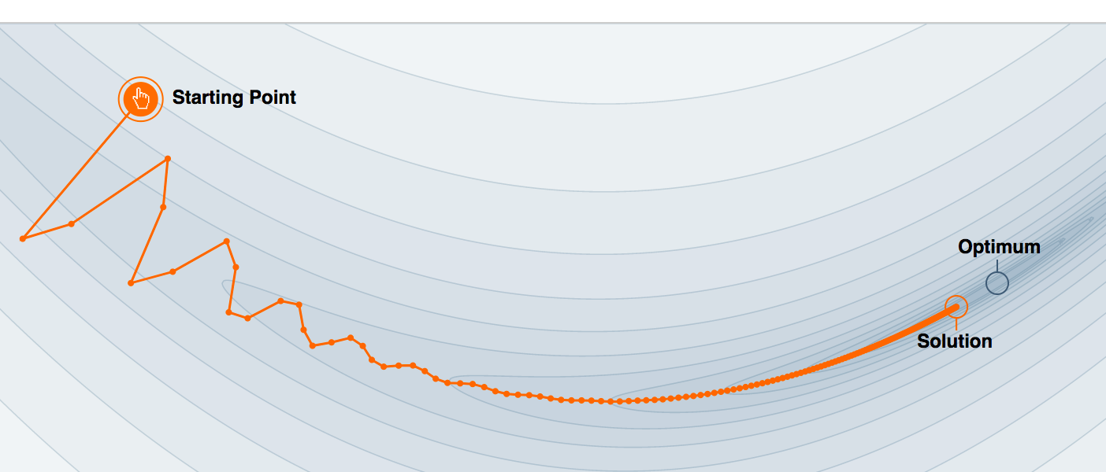
Сходимость с инерцией
«Тяжелый мячик катится по поверхности»

Slide 24
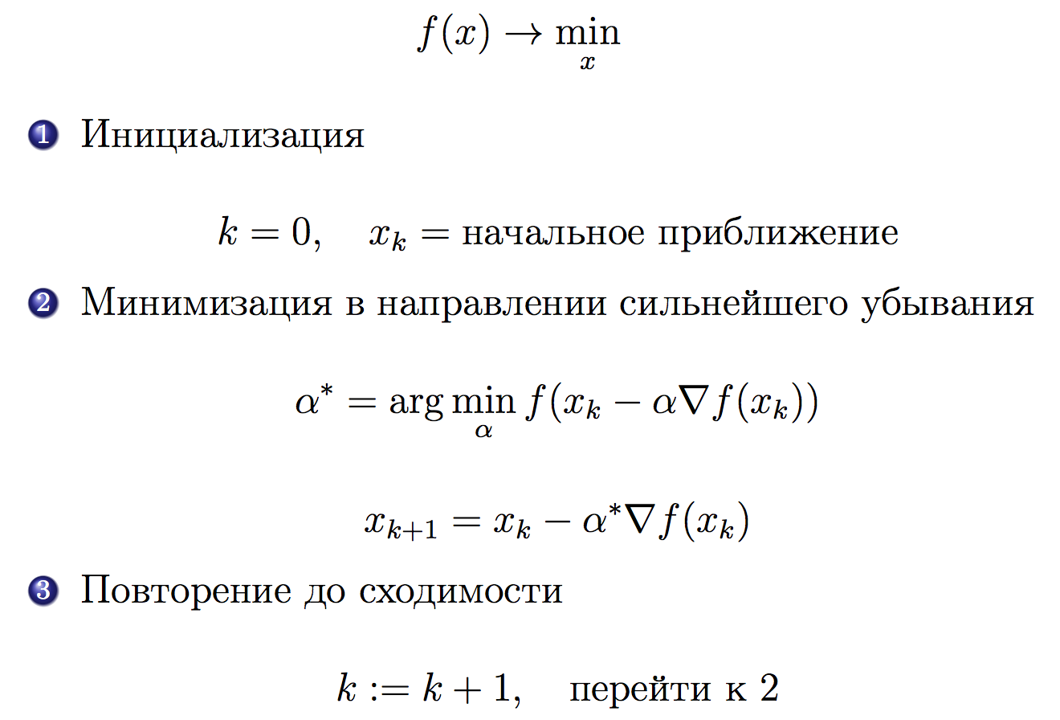
GD + линейный поиск

Slide 25
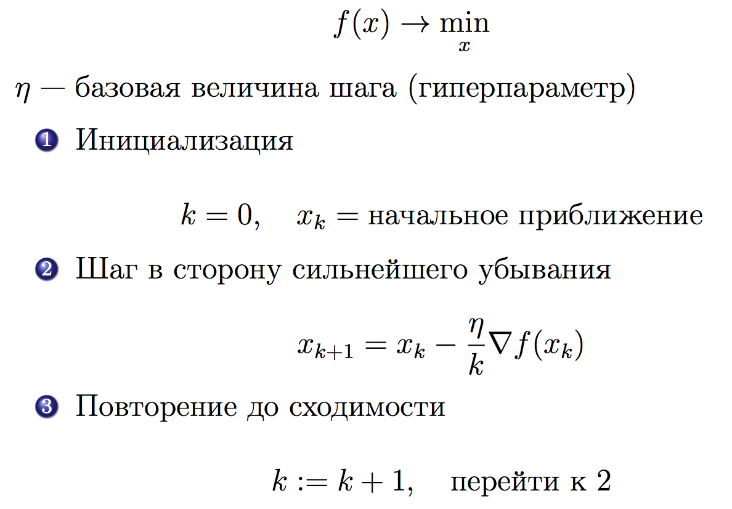
(S)GD + переменный шаг

Slide 26
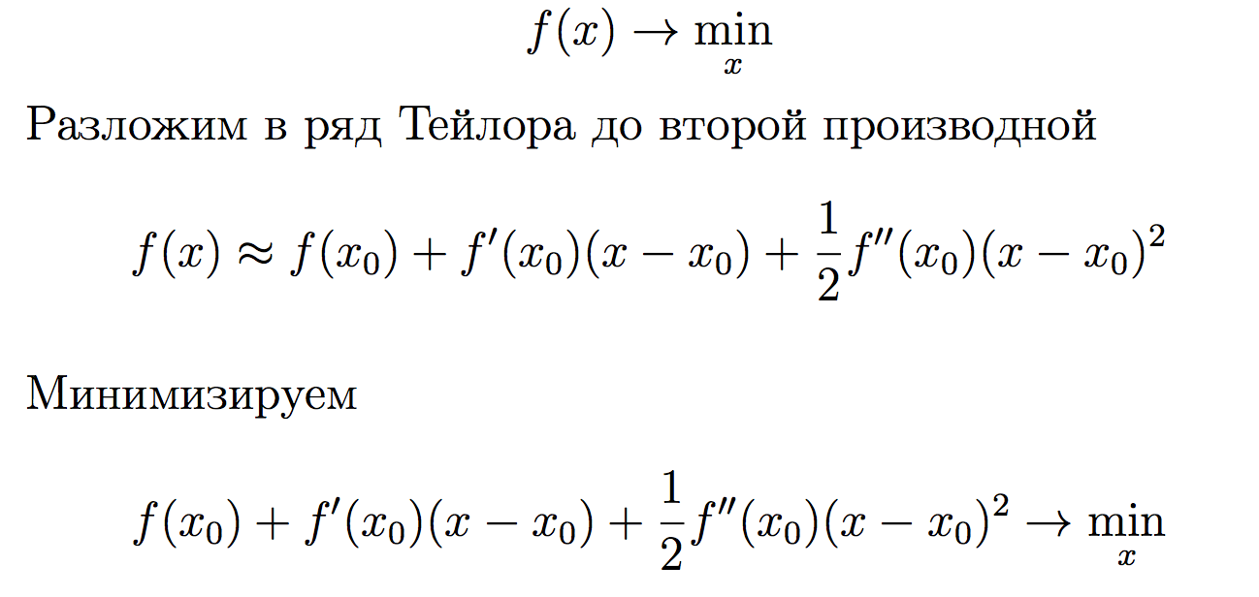
Методы 2-го порядка

Slide 27
Методы 2-го порядка

Slide 28
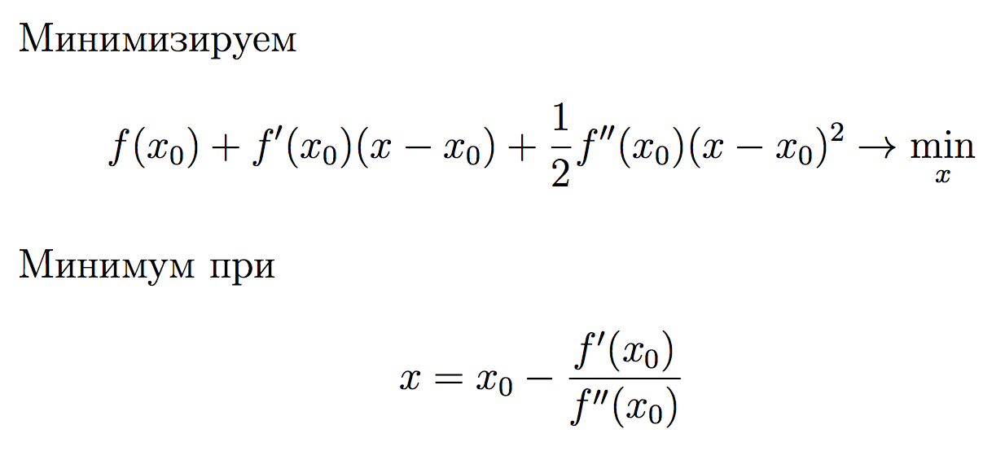
Методы 2-го порядка

Slide 29
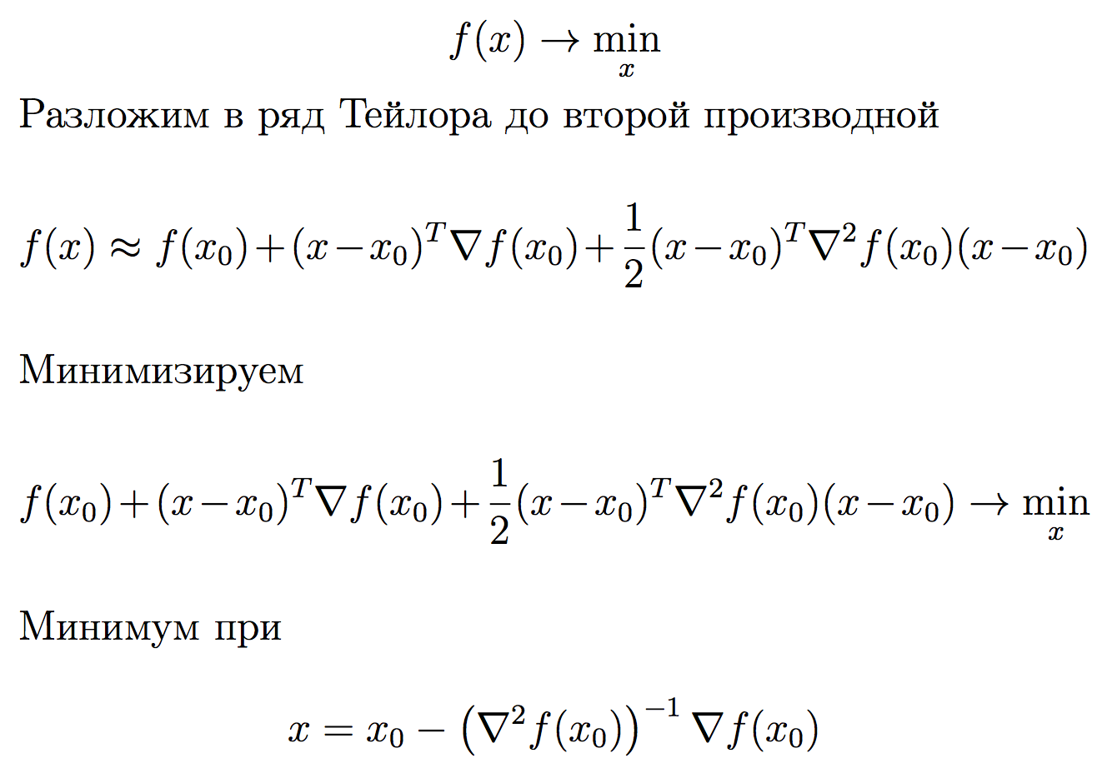
Многомерный случай

Slide 30
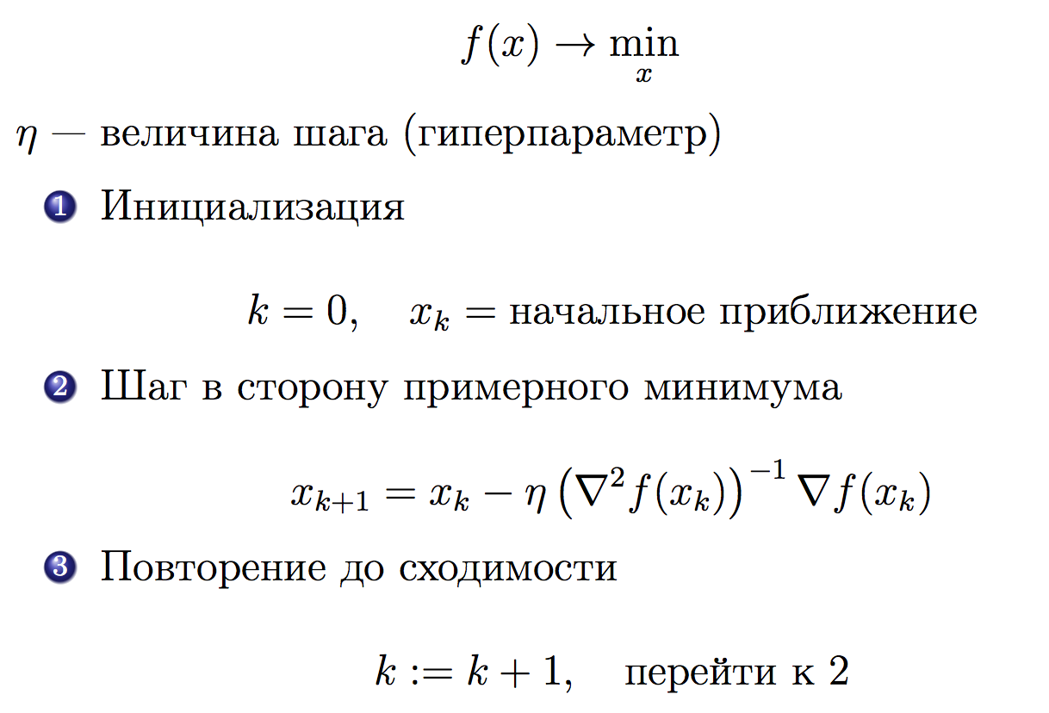
Метод Ньютона

Slide 31
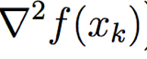
Метод Ньютона
Плюсы:
Сходится за меньшее число шагов по сравнению с GD
Минусы:
Долго вычислять Якобиан
На практике используют квази-Ньютоновские методы, такие как L-BFGS

Slide 32
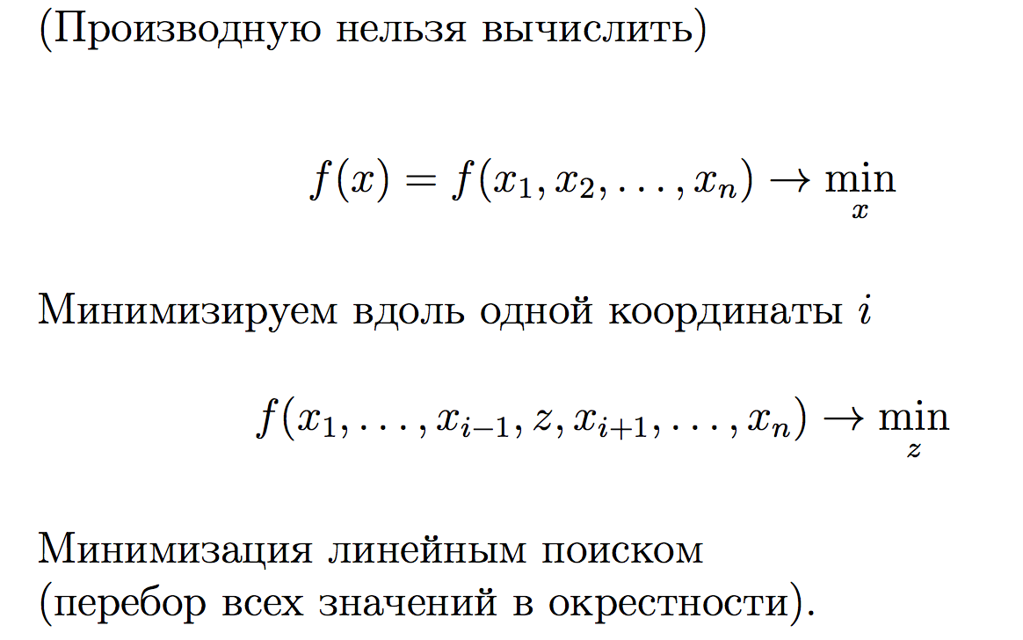
Методы 0 порядка

Slide 33
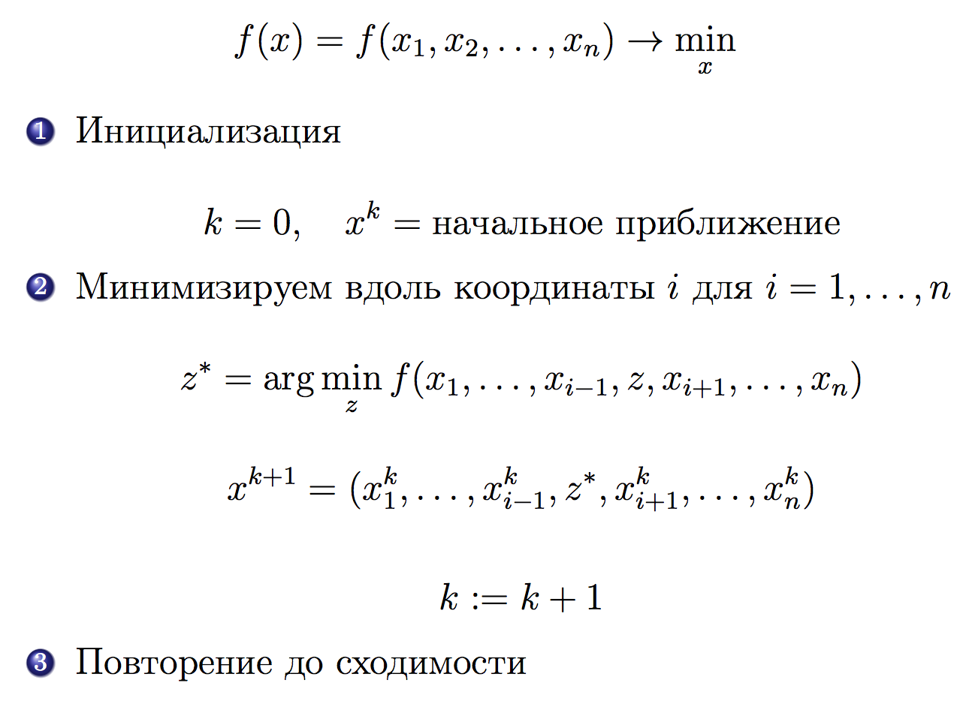
Покоординатный спуск

Slide 34
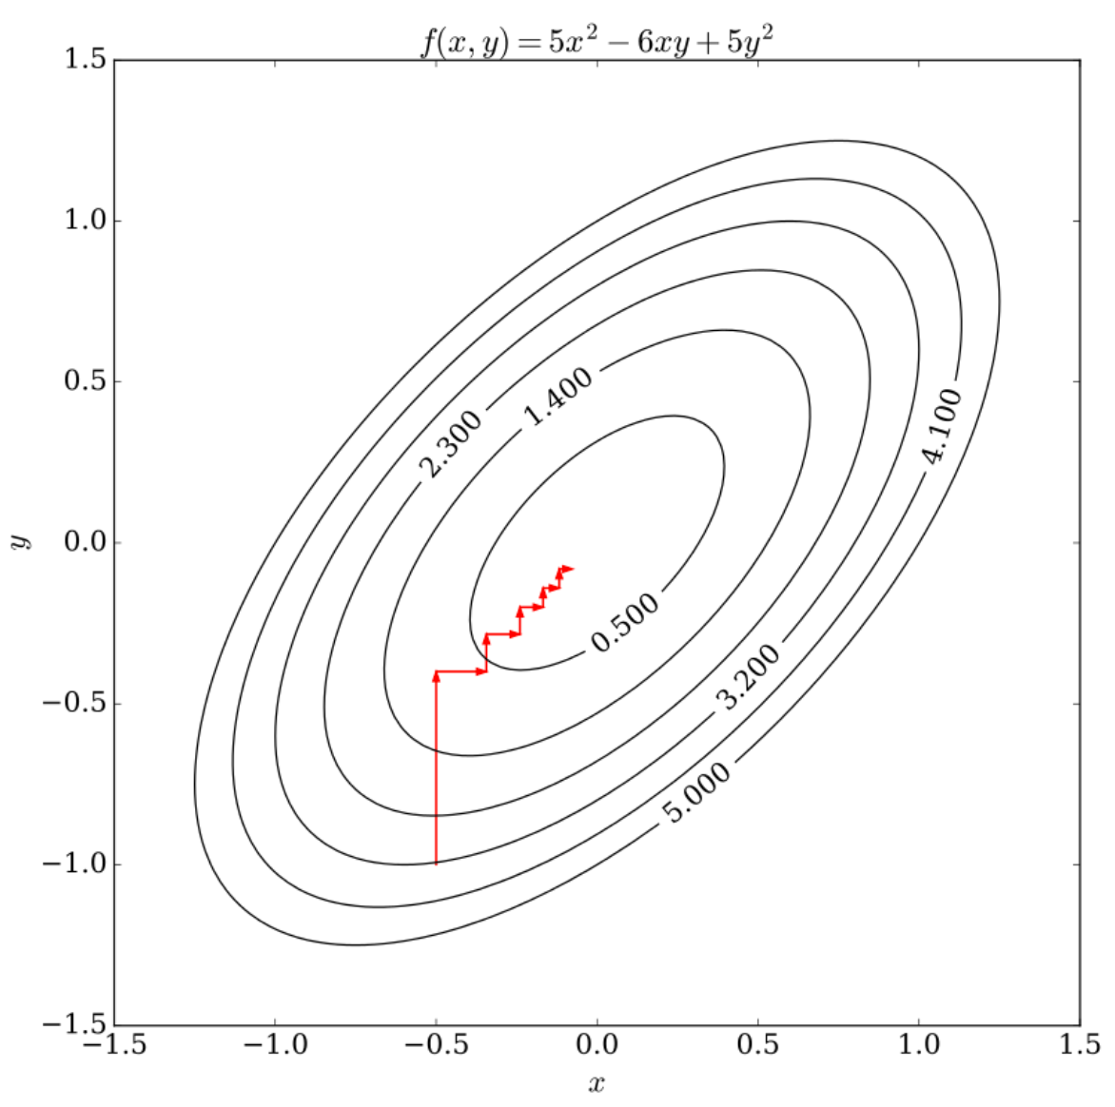
Покоординатный спуск: шаги

Slide 35
Покоординатный спуск
Плюсы:
Не нужно вычислять производную
Минусы:
Долго работает

Slide 36
Ссылки
https://hackernoon.com/life-is-gradient-descent-880c60ac1be8
https://distill.pub/2017/momentum/
http://slideplayer.com/slide/7341917/ Лекции по оптимизации
http://ruder.io/optimizing-gradient-descent/

